Slide 1
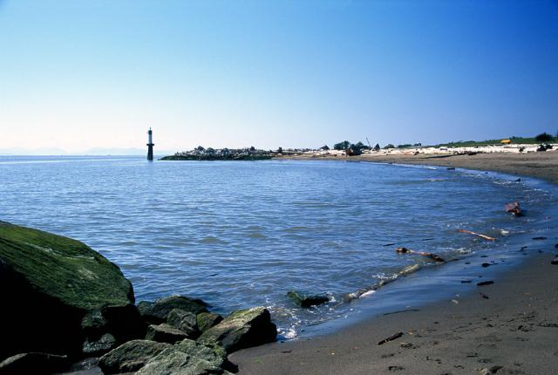
23.“诺曼底号”遇难记
部编版·四年级下册

Slide 2
课时目标
1.会认“脉、剖、汹”等生字，会写“伦、腹、剖、窟、窿、混”等生字。
2.能正确、流利、有感情地朗读课文。

Slide 3
第一课时

Slide 4
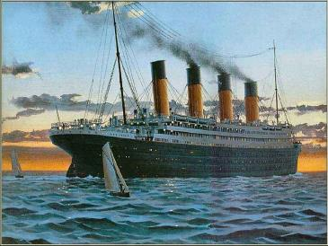
导入新课

Slide 5
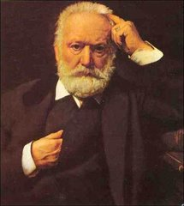
雨果（1802—1885），法国浪漫主义文学的旗手和领袖。代表作有小说《巴黎圣母院》《悲惨世界》《九三年》《海上劳工》《笑面人》等。雨果是一位高龄多产作家，在长达60多年的文学生涯中，为后人留下了79卷文学作品和4000多幅绘画作品，这些作品是法国和人类文化宝库中的一份宝贵遗产。

Slide 6
预习检查
1.把本课的生字词读熟。
2.把课文读流利，说说课文讲了一件什么事？

Slide 7
我会写
伦
腹
剖
窟
窿
混
嘶
维
秩
卑
岗
宰
措
遣
践

Slide 8
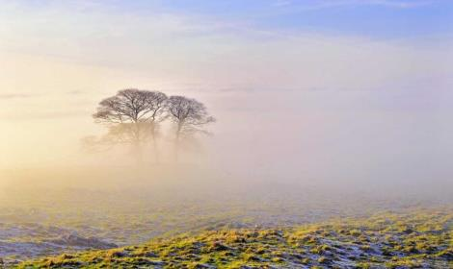
词语解释
弥漫：(烟雾、雾气、水等)充满，布满。
造句：空气中弥漫着玫瑰的香气。

Slide 9
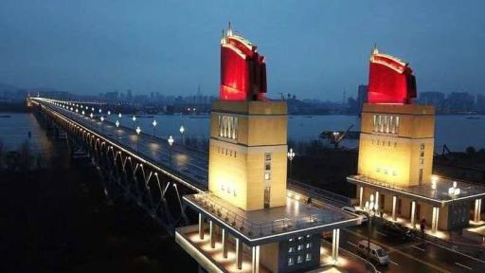
巍然：形容山或建筑物高大雄伟的样子。
造句：大桥巍然横跨在长江之上。

Slide 10
势不可挡：
井然有序：
相提并论：
来势迅猛，不可抵挡。
形容整齐有序的样子。
把不同的人或不同的事物混在一起谈论或看待。
造句：洪水的来势迅猛异常、势不可挡。
造句：一排排树木排列得井然有序。
造句：鲁迅在文学史上的地位，不是其他人可以相提并论的。

Slide 11
小心翼翼：
失魂落魄：
惊慌失措：
形容十分谨慎，丝毫不敢疏忽。
形容心神不定非常惊慌的样子。
害怕、慌张、举动失常，不知怎样才好。
造句：他做事向来小心翼翼。
造句：出门回来后她就显得失魂落魄。
造句：突如其来的地震，让人们惊慌失措、奔走呼号。

Slide 12
整体感知课文内容。
时间
地点
起因
经过
结果
1870年3月17日夜晚。
从南安普敦到根西岛的航线上。
雾大，全速前进的“玛丽号”撞向了“诺曼底号”的侧舷，将“诺曼底号”船身剖开了一个大窟窿。
人们惊慌失措，你推我揉，船上一片混乱，哈尔威船长沉着镇定地指挥人们有秩序地逃生。
60人全部获救，船长屹立在他的船长岗位上，随轮船一起沉入了大海。

Slide 13
了解“诺曼底号”遇难的整个经过，这个故事带给你们怎样的感受呢？谁能用一个简单的词语说一说？

Slide 14
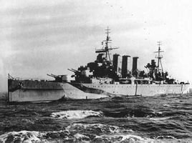
“诺曼底号”遇难的原因是什么？

Slide 15
（1）大海上夜色正浓，烟雾弥漫。
（2）雾越来越浓了。
（3）周围一片漆黑，船桅的梢尖隐约可辨。

Slide 16
因为当时的雾太大了，所以这艘船的船长小心翼翼地驾驶着他的“诺曼底号”。乘客们都进入了梦乡。突然一声巨响.....
发生了什么?
（1）黑夜里，发生了——
（2）宁静的黑夜里，发生了——
（3）宁静的黑夜里,“诺曼底号”的乘客们都进入了梦乡。突然一声巨响，发生了——

Slide 17
小结
同学们，一艘“年轻”的“诺曼底号”在一个宁静的夜晚发生了海难。当时船上包括船长在内一共61人，我们知道最后除船长外，其他人全部逃生。那么，在这万分危急的时刻，船长采取了什么样的措施呢？下节课我们一起来探究这个问题。

Slide 18
板书设计
23 “诺曼底号”遇难记
时间
地点
起因
经过
结果

Slide 19
课时作业
一、给加点字注音。
湍急（tuān ） 酣睡（ hān ） 漆黑（ qī ） 窟窿（ kū ）
蓦地（ mò ） 幽灵（ yōu ） 岗位（gǎnɡ） 履行（ lǚ ）
二、根据拼音写汉字。
mí漫（ 弥 ） pōu（ 剖 ）开 wéi（ 维 ）持 主zǎi（ 宰 ）
hùn（ 混 ）乱 bēi（ 卑 ）微 cuò（ 措 ）施 穿suō（ 梭 ）
.
.
.
.
.
.
.
.

